Slide 1
Programação para Jogos 3D Profº Edson Martin Feitosa

Slide 2
Plano de aula
Apresentação do plano de aula
Forma de avaliação
Referências Bibliográficas

Slide 3
Conteúdo programático
Estrutura de engines para jogos 3D
Características e limitações;
Principais engines para desenvolvimento de jogos digitais;
Plataforma engine para desenvolviemento 3D.
Conceitos básicos para utilização de engines para jogos 3D
Introdução e visão geral;
Unity 3D no Brasil;
Exemplos de jogos;
Programas auxiliares;
Principais conceitos;
Interface
Posicionamento de objetos;
Scene Gizmo;
Barra de controle da cena;
Play Mode;
Barra de controle da visão de jogo;
Barra de Status
Configuração de janelas
Entendo a Viewport
Atributos dos objetos
Usando Layouts

Slide 4
Conteúdo programático
Manipulação de objetos
Escala, movimentação e rotação;
Importando modelos 3D;
Coordenadas locais e globais;
Vetores;
Quaterniões e rotações;
Renderização;
Câmeras;
Representação de formas;
Aplicação de materiais simples (shaders);
Aplicação básica de texturas;
Criando Prefabs;
Corpos rígidos;
Detecção de colisão;
Entendendo o Sistema UI;
Construindo Terrenos
Criação de cenários simples;
Terrenos;
Utilizando Terrenos;
Criando um novo Terreno;
Navegando pelo Terreno;
Editando o Terreno.

Slide 5
Conteúdo programático
Iluminação
Tipos de luzes;
Projeção de sombras.
Animação
Manipulando animações
Implementando animação no jogo
Partículas
Conceitos básicos de programação
Comandos simples
Declaração de variáveis e palavras reservadas
Operadores
Objetos, propriedades e métodos
Aplicação de scripts
Configuração e compilação
Desenvolvimento de projeto aplicado de um protótipo para jogo digital com a utilização da engine Unity 3D.

Slide 6
Formas de Avaliação
Participação do aluno;
01 prova prático-teórica;
01 prova prático-teórica ou projeto prático;
Podendo o aluno substituir a nota da prova final pela nota do projeto, caso a mesma seja superior.

Slide 7
Referências bibliográficas
Básica
BLACKMAN, Sue. Beginning 3D Game Development with Unity 4: All-in-one, multi-platform game development. 2 ed. New York: Apress, 2013.
GOLDSTONE, Will. Unity 3.x game development essentials. 2. Ed. New York: Packt Publishing Ltd., 2011.
HIRATA, Andrei. Desenvolvendo Games com Unity 3D: Space Invaders. São Paulo: Ciência Moderna, 2011.
Complementar
CREIGHTON, R. Henson. Unity 4.x Game Development by Example Beginner's Guide. 3 ed. Birmingham: Packt Publishing Ltd., 2013.
NORTON, Terry. LEARNING C# BY DEVELOPING GAMES WITH UNITY 3D. Birmingham: Packt Publishing Ltd., 2013.
PASSOS, Erick B. Tutorial de Desenvolvimento de Jogos com Unity 3D. VIII Brazilian Symposium on Games and Digital Entertainment. Rio de Janeiro, 2009.
SILVA FILHO, Edward. Produzindo Games com Unreal Engine. Rio de Janeiro: Ciência Moderna, 2009.
UNITY TECHNOLOGIES (A). 2013. Unity 3D User Manual. Disponível em: <www.unity3d.com/support/documentation/Manual> Acesso em: 15 dez. 2013.
Rogers, Scott, Level UP: um guia para o design de grandes jogos / Scott Rogers; tradução de Alan Richard da Luz. – São Paulo: Blucher, 2012

Slide 8
Motor de jogo
Conhecido como game engine ou engine é um programa de computador e/ou conjunto de bibliotecas para simplificar e gerar jogos de computador.
Um motor de jogo se divide em duas categorias:
Motor gráfico: Responsável por processar dados de alto nível e gerar dados de baixo nível entendíveis pelo hardware (renderização de cenas 2D e/ou 3D).
Motor de física: responsáveis por simular ações reais como gravidade, massa, atrito, força e flexibilidade.

Slide 9
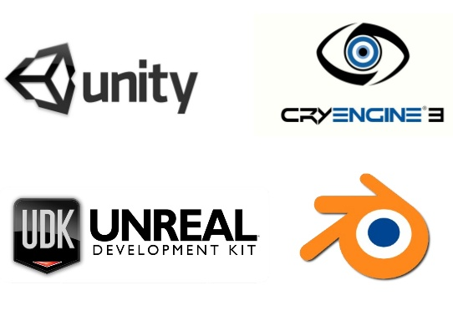
Principais motores para o desenvolvimento de jogos digitais
Unity 3D
Blender Game Engine
Unreal Development Kit
Cry Engine

Slide 10
O que é um jogo
Segundo Scott Rogers um jogo é uma atividade que:
Requer no mínimo um jogador.
Tem regras.
Tem uma condição de vitória

Slide 11
Profissionais dos jogos
Programador
Artista
Designer
Produtor
Testador
Compositor
Sound designer
Redator

Slide 12
Professor Edson Martin Feitosa
E-mail: edson.feitosa@prof.uniso.br

